Slide 1

Праздник новаторов
29 июля - День изобретателя и
рационализатора в России

Slide 2

«Любое изобретение и открытие оставляет в сознании людей неизгладимый след, а это позволяет надеяться, что в поколениях, которые придут нам на смену, будет больше тех, кто способен изменить культуру, сделать ее лучше и совершенней».
Альфред Нобель

Slide 3
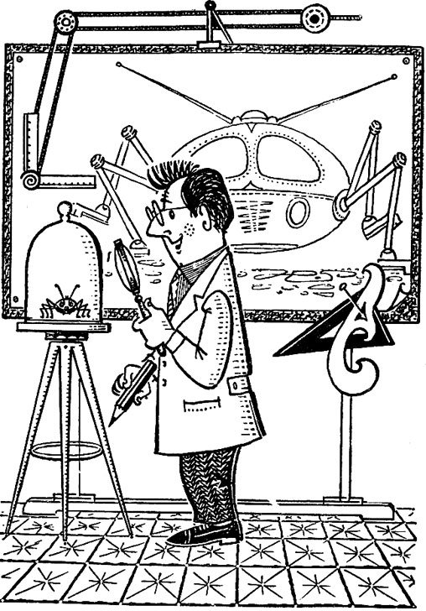
Ежегодно в последнюю субботу июня в России отмечается
День изобретателя и рационализатора.
Праздник был введен в конце 50-х годов прошлого века по предложению Академии наук СССР и отмечался ежегодно в последнюю субботу июня.
Официальный статус в СССР этот день получил в 1979 году. Указом Президиума Верховного Совета СССР от 24 января 1979 года он был закреплен как «Всесоюзный день изобретателя и рационализатора», а затем подтверждён Указом Президиума Верховного Совета СССР от 1 октября 1980 года «О праздничных и памятных днях».

Slide 4

Первоначально праздник представлял собой аналог присуждения Нобелевской премии. Академия наук рассматривала все рационализаторские предложения, выдвинутые за прошедший год, и отбирала лучшие. Отличившихся изобретателей награждали, вручали государственные награды, давали звания.

Slide 5

С течением времени праздник потерял свое первоначальное значение, став просто «профессиональным» праздником изобретателей и рационализаторов, трудящихся на благо Родины. Сейчас он продолжает отмечаться в стране, по- прежнему, в последнюю субботу июня, но, к сожалению, не с прежней широтой.

Slide 6

В этот день специальная комиссия при Российской академии наук представляет список наиболее выдающихся изобретателей на звание «Заслуженный изобретатель Российской Федерации».
Почётное звание «Заслуженный изобретатель Российской Федерации» присваивается авторам изобретений, имеющих важное государственное значение и внедрённых в производство, за крупный вклад в технический прогресс и многолетнюю плодотворную изобретательскую деятельность.

Slide 7
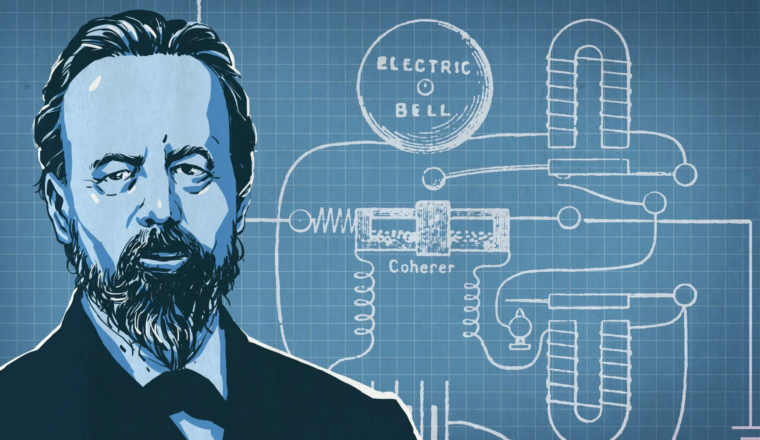
Российским изобретателям принадлежит авторство многих технических средств, изменившие историю человечества: паровая заводская машина, электрический телеграф, гальваническая копия, радиоприемник и многое другое.

Slide 8
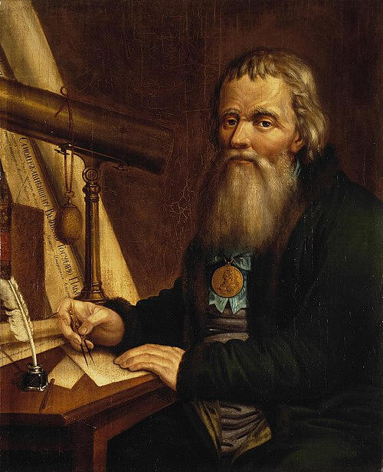

Имя известного механика-самоучки Ивана Кулибина стало именем нарицательным для обозначения любого русского изобретателя.
Иван Петрович Кулибин
(1735 - 1818)
русский механик-изобретатель

Slide 9
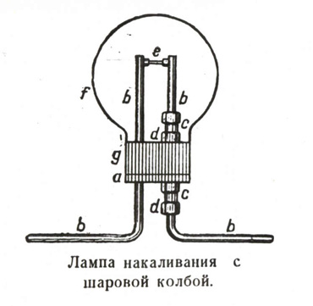
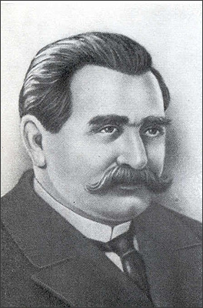
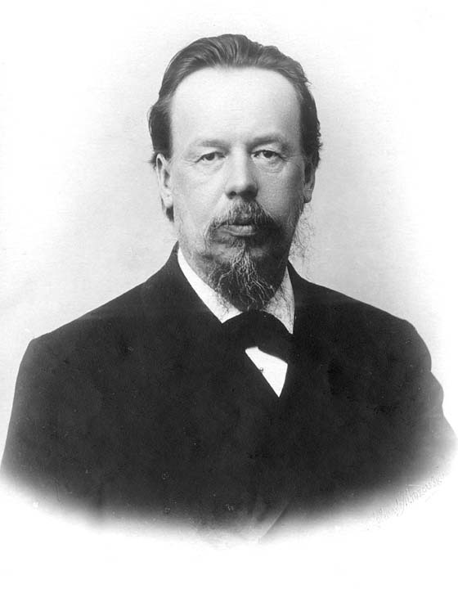
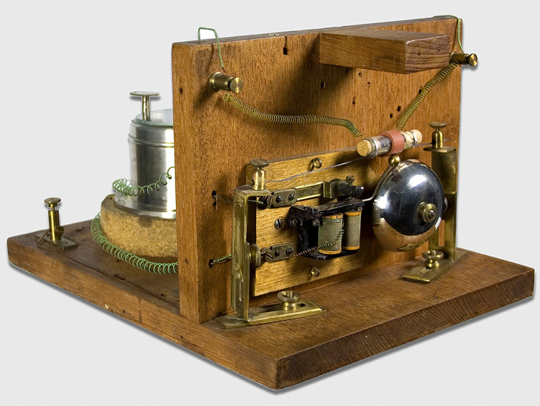
Александр Николаевич Лодыгин
(1847 - 1923)
русский электротехник, создатель лампы накаливания
Александр Степанович Попов
(1859 - 1906)
российский физик, один из изобретателей радиоприёмного устройства

Slide 10
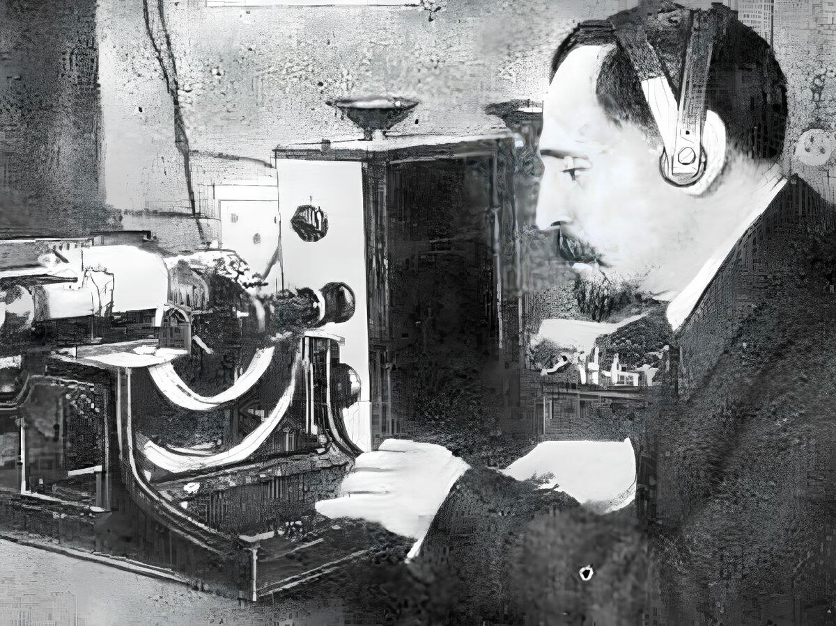
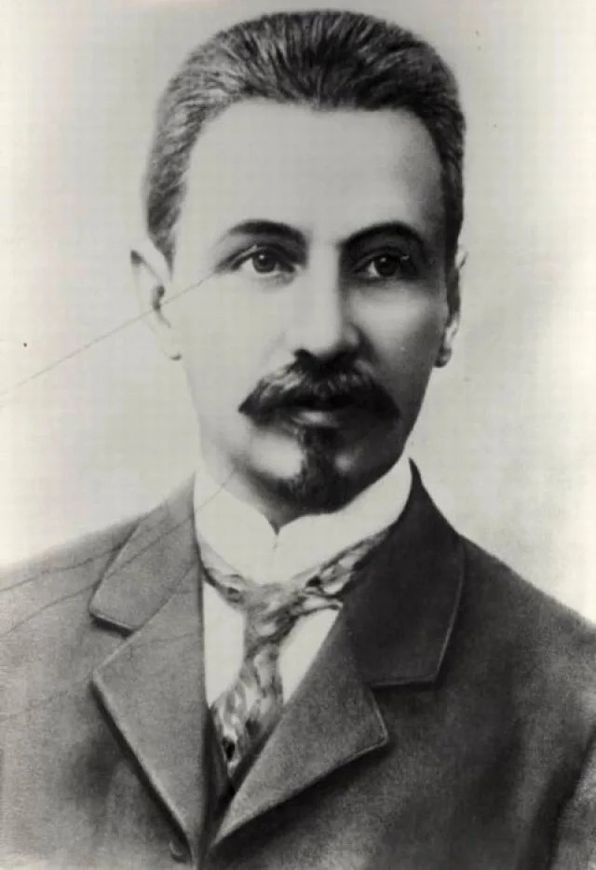
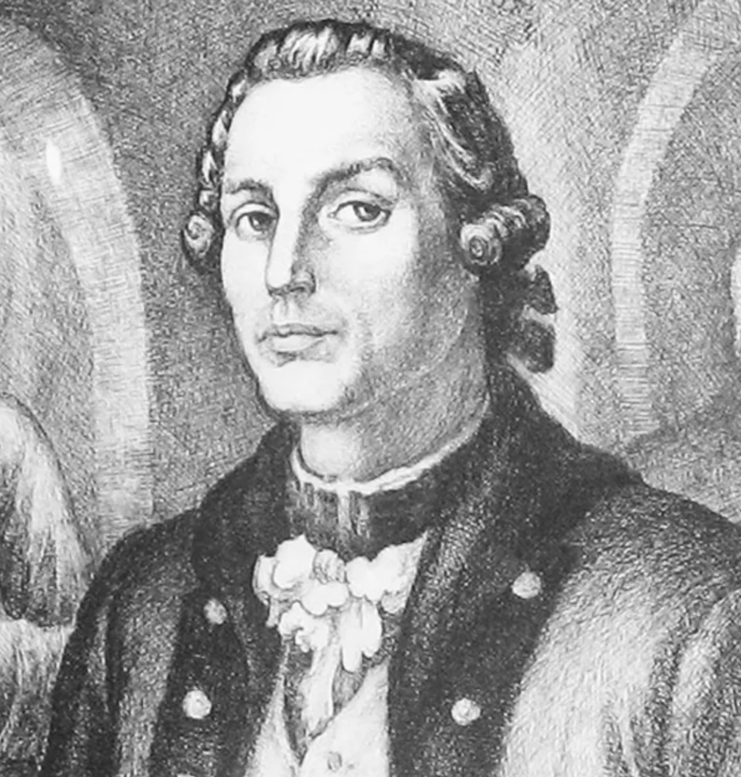
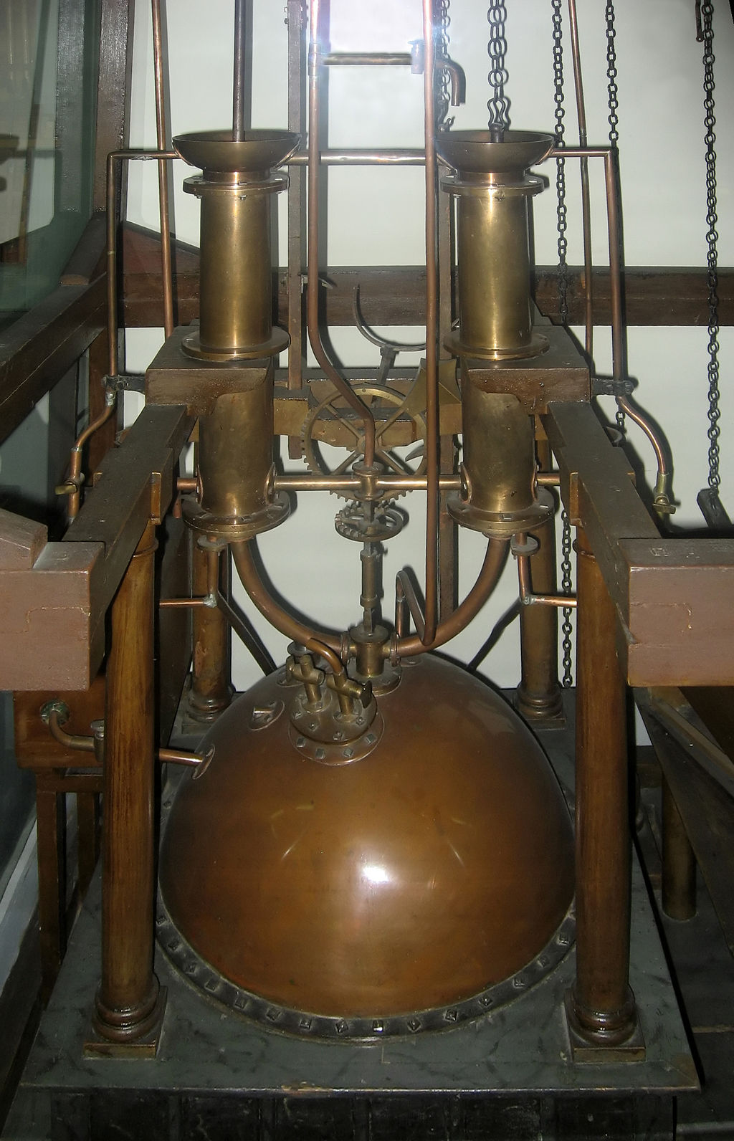
Иван Иванович Ползунов
(1728 - 1766)
русский изобретатель-теплотехник, создатель первой в России паросиловой установки
Борис Львович Розинг
(1869 - 1933)
русский физик, учёный, педагог, изобретатель телевидения

Slide 11
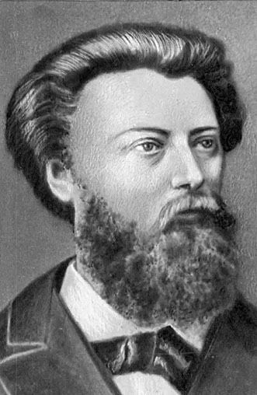
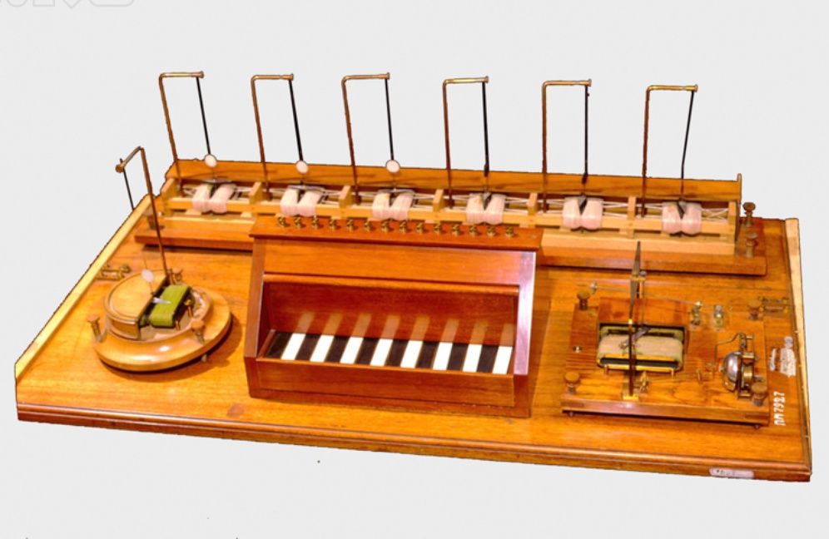
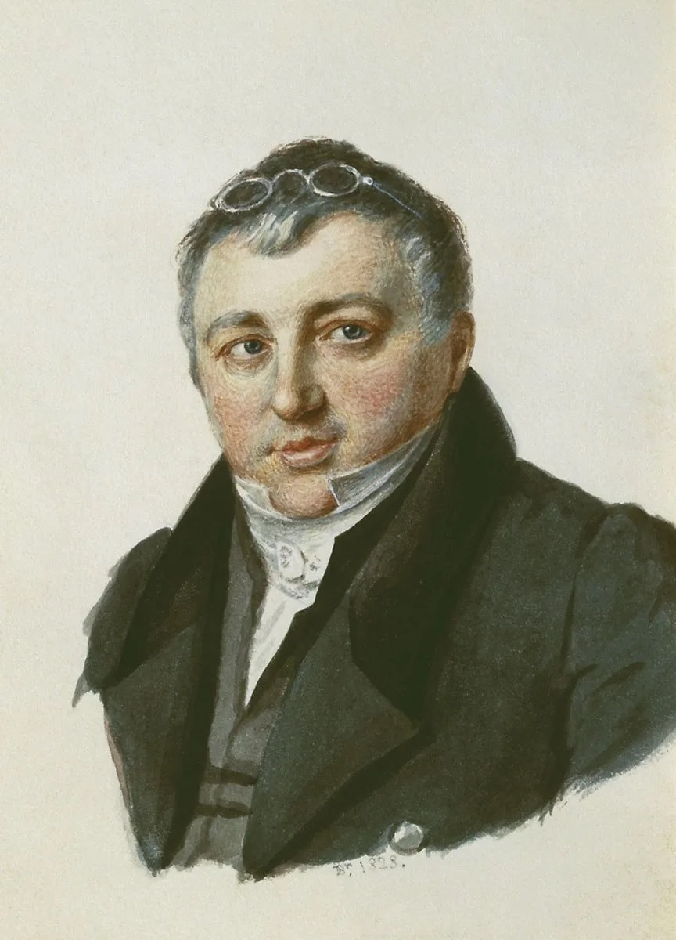
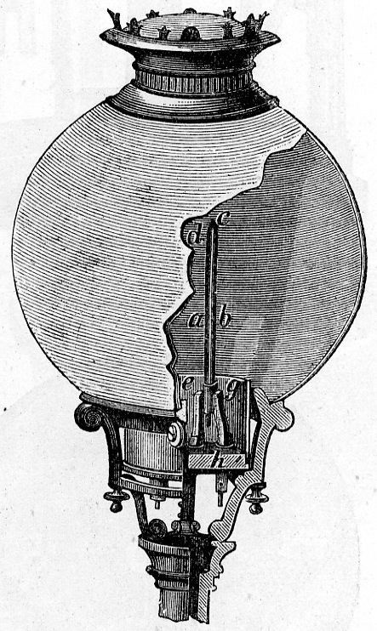
Павел Львович Шиллинг
(1786 - 1837)
российский учёный, изобретатель первых в мире электромагнитных телеграфных аппаратов и кабелей связи, автор первого подрыва мины по электрическому проводу, создатель первого телеграфного кода и самого лучшего в XIX веке секретного шифра.
Павел Николаевич Яблочков
(1847 - 1894)
российский военный инженер, изобретатель и предприниматель. Рзработал дуговую лампу (вошедшую в историю под названием «свеча Яблочкова») и другие изобретения в области электротехники.

Slide 12
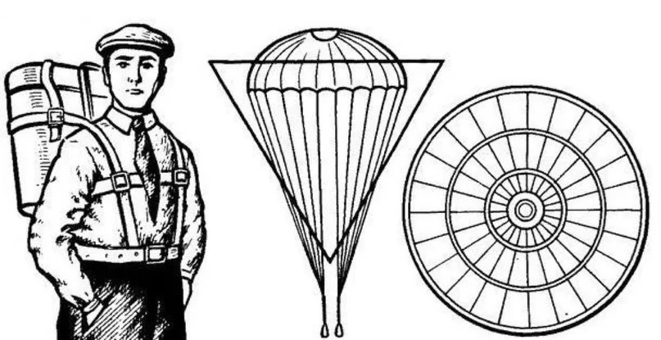
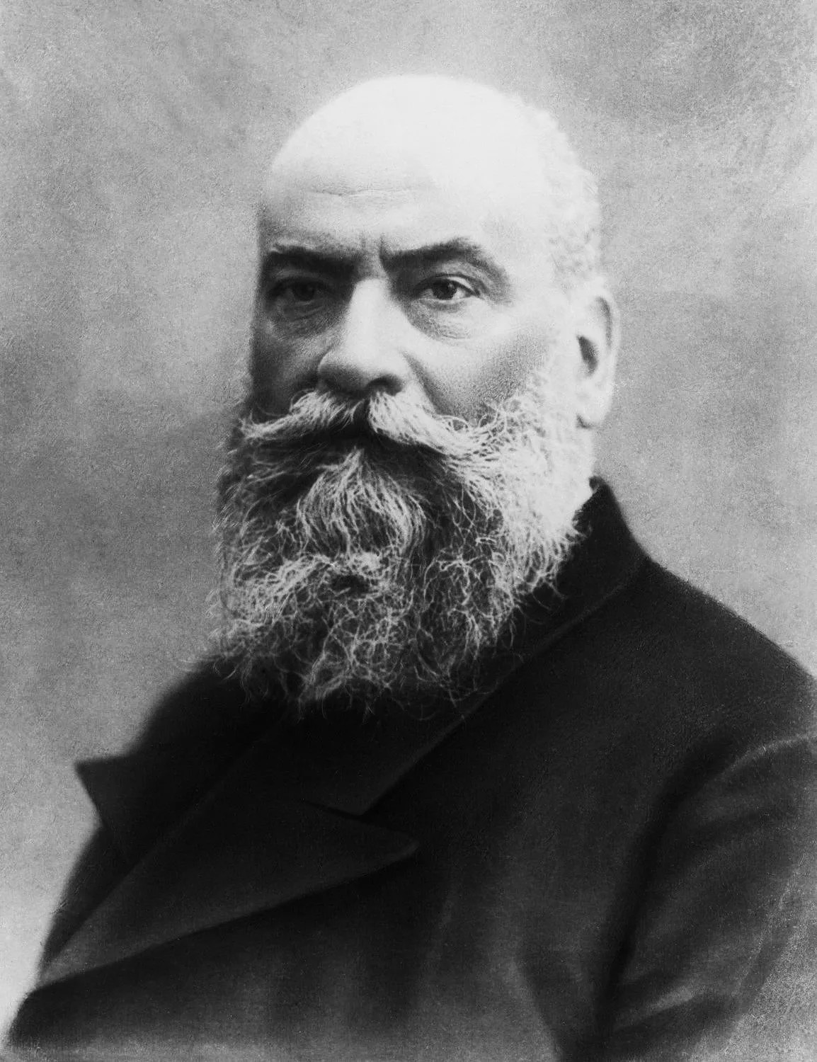
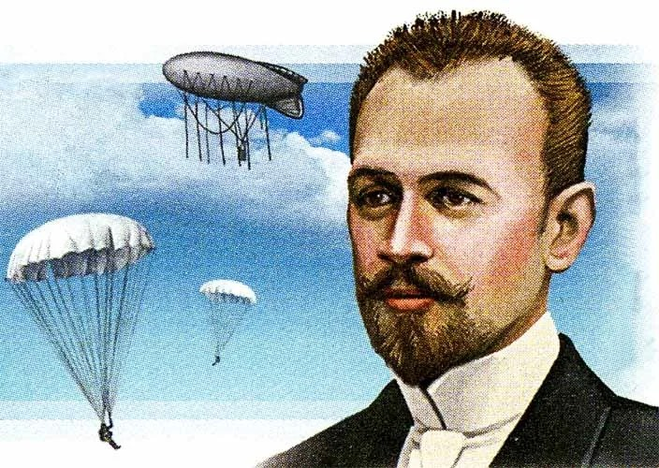
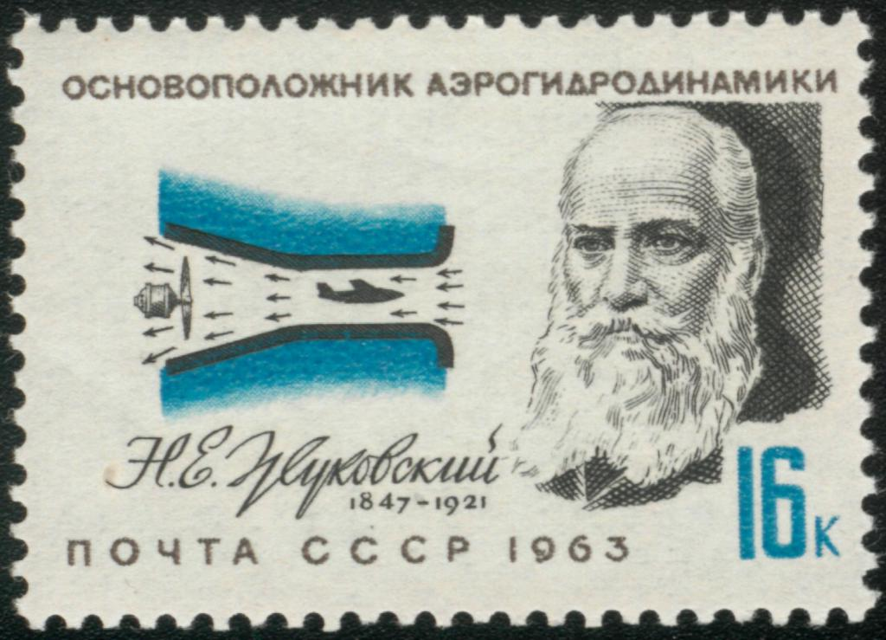
Глеб Евгеньевич Котельников
(1872 - 1944)
российский изобретатель, создатель в 1912 году первого авиационного ранцевого парашюта.
Николай Егорович Жуковский
(1847 - 1921)
российский ученый в области механики, основоположник аэродинамики как науки.

Slide 13

Каким был бы мир без изобретений?
Можно ли представить инновации без идеи? Представьте себе жизнь без музыки, домов, одежды, моторов и даже без членораздельной речи!
Таков был бы мир без изобретений, которые изменили течение истории.

Slide 14
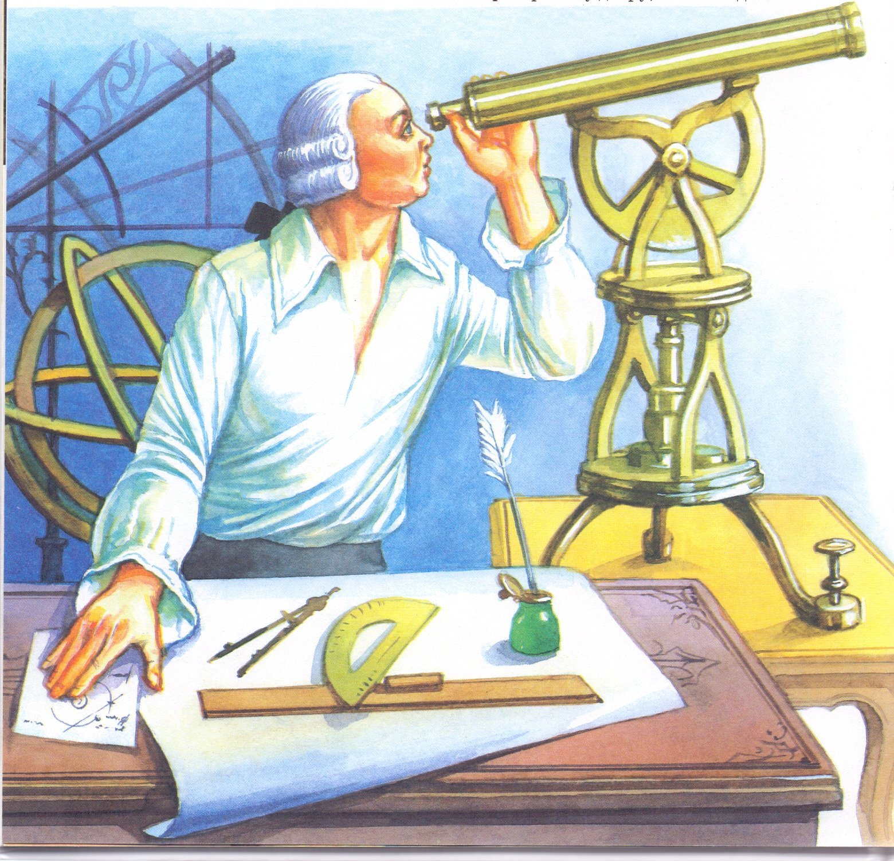

В основе больших свершений есть всегда лучшие идеи, но прежде всего есть кто-то, кто в состоянии дать лучшую их интерпретацию и сделать их материальной и доступной действительностью.

Slide 15

Источники
https://www.calend.ru/holidays/0/0/144/?ysclid=lxyg8gcp9c911389145
https://gudok.ru/zdr/174/?ID=1672760
https://dzen.ru/a/ZinxTQwB83NOV08B
https://gas-kvas.com/uploads/posts/2023-02/1676584176_gas-kvas-com-p-professiya-izobretatel-detskii-risunok-13.jpg
https://celes.club/pictures/uploads/posts/2023-06/thumbs/1686188468_celes-club-p-moshchnost-risunok-risunok-7.png
https://hackaday.com/wp-content/uploads/2017/01/popov.jpg
https://cdn4.iconfinder.com/data/icons/project-management-2-9/65/67-1024.png

